Slide 1
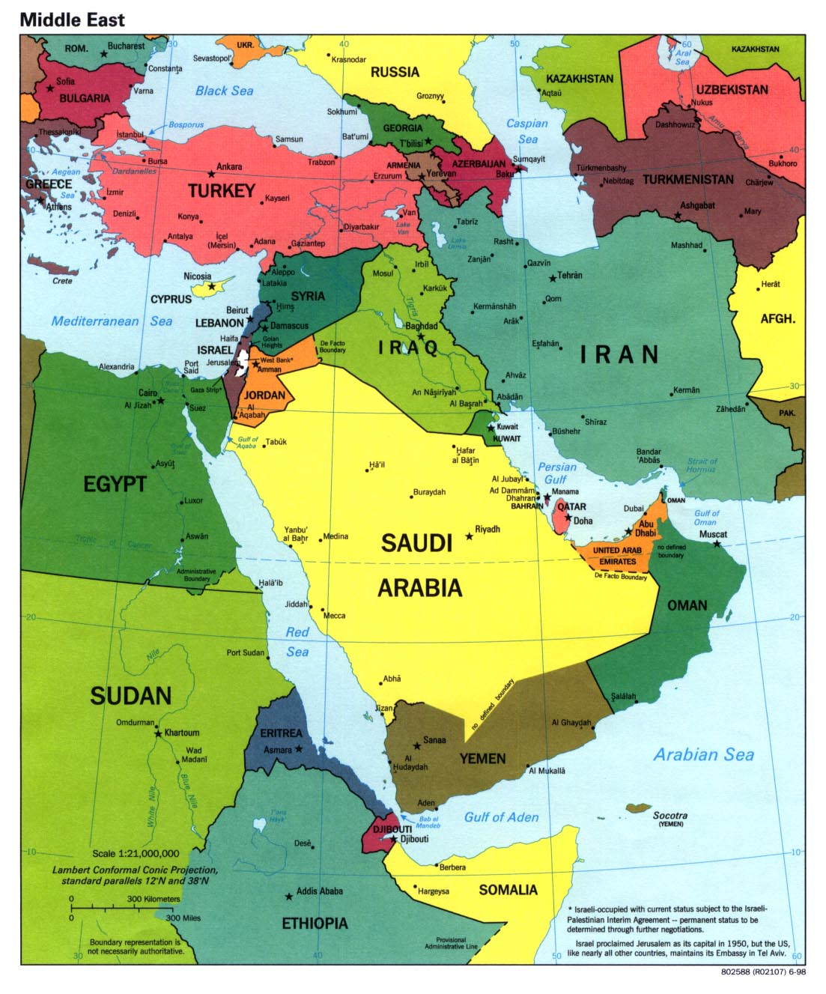
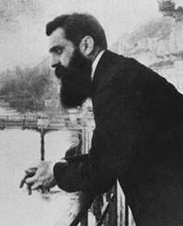
ישראל במזרח התיכון

Slide 2

"על המפה", דני קרמן

Slide 3
ראשית ההתישבות הציונית בארץ ישראל
1903 – פוגרום קישינב
1904-1914 – עליה שניה (30,000 מתיישבים)
2 בנובמבר 1917 – הצהרת בלפור: בריטניה מכירה בתנועה הציונית ובזכות היהודים ל"בית לאומי"
1922- 1948 – המנדאט הבריטי בפלשתינה

Slide 4
ראשית ההתישבות הציונית בארץ ישראל
1917-1924 – עליה שלישית, (35,000), אחרי מלחמת העולם ה-I והמהפיכה הקומוניסטית ברוסיה)
1924-1931 – עליה רביעית, בעקבות החלטת ג'ונסון-ריד בארה"ב (70,000)
1932-1939 – עליה חמישית (280,000)

Slide 5
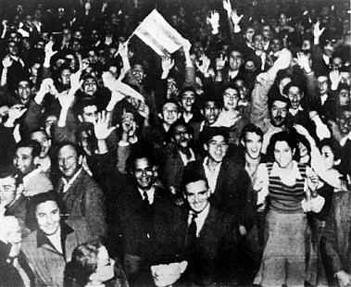
כט' בנובמבר 1947
האסיפה הכללית של האו"ם מצביעה בעד החלטה התומכת בתוכנית לחלוקת ארץ ישראל.

Slide 6
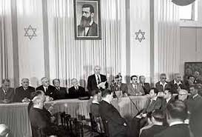
14 במאי, 1948
הכרזת העצמאות של מדינת ישראל

Slide 7
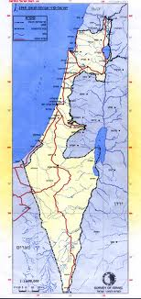
1948 – מלחמת העצמאות
בישראל ב1948:
כ-650,000 יהודים.
מספר ההרוגים במלחמה: 6,000

Slide 8
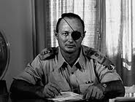
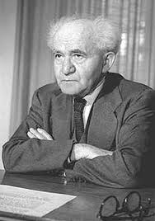
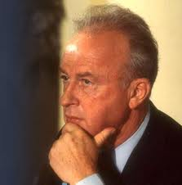
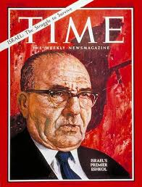
מלחמות
1956- מבצע סיני
ראש ממשלה: דוד בן גוריון
שר הביטחון: משה דיין
1967 – מלחמת ששת הימים
ראש ממשלה: לוי אשכול
רמטכ"ל: יצחק רבין
שר הביטחון: משה דיין

Slide 9
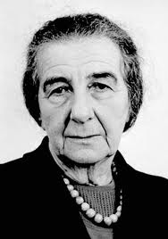
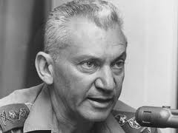
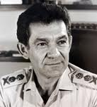
מלחמות
1969-1970 מלחמת ההתשה
ראש הממשלה: גולדה מאיר
רמטכ"ל: חיים ברלב
שר הביטחון: משה דיין
1973 מלחמת יום כיפור
ראש הממשלה: גולדה מאיר
רמטכ"ל: דוד אלעזר (דדו)
שר הביטחון: משה דיין

Slide 10
מבצעים ו"מיני מלחמות"
1982-1985 מלחמת לבנון הראשונה (מבצע שלום הגליל)
1987 – האינתיפאדה הראשונה
2000- האינתיפאדה השניה
2002 – מבצע חומת מגן, יהודה ושומרון
2006 – מלחמת לבנון השנייה
2008- מבצע עופרת יצוקה
2012 – עמוד ענן
2014 – צוק איתן

Slide 11
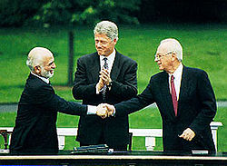
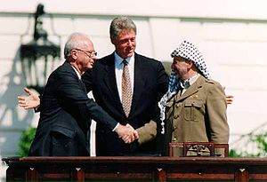
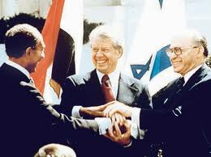
הסכמי שלום (וחלומות על שלום...)
1979 – הסכם השלום עם מצריים a
1993 – הסכמי אוסלו r
1994 – הסכם השלום עם ירדן a
2005 – ההתנתקות מעזה a

Slide 12
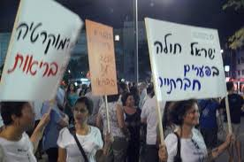
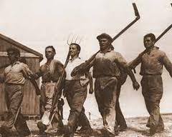


אז מה היה לנו פה? אז והיום

Slide 13

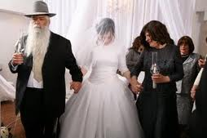
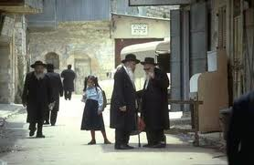

עימותים: דתיים וחילוניים

Slide 14
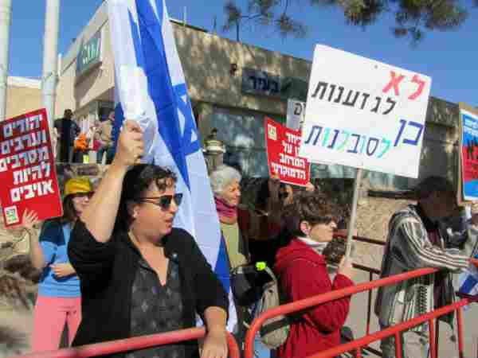
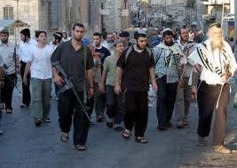
עימותים – ימין ושמאל

Slide 15
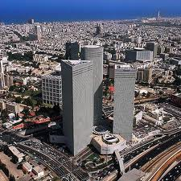

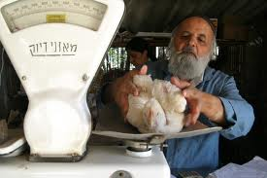
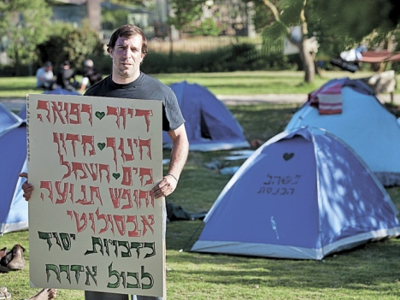
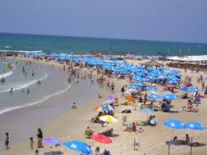
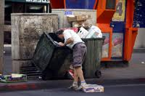
עימותים – עשירים ועניים

Slide 16
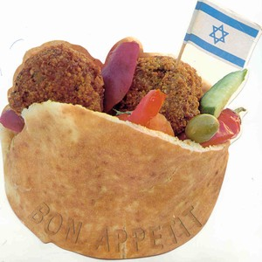


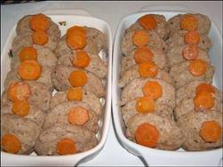
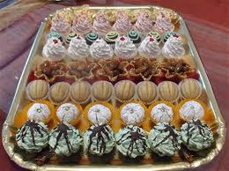
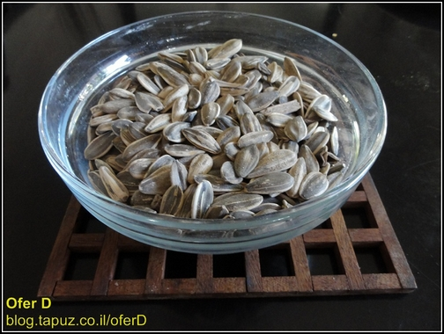
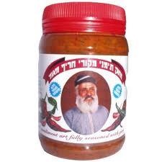
עימותים – עדות שונות

Slide 17
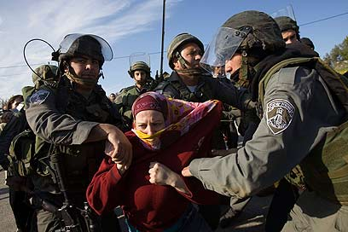
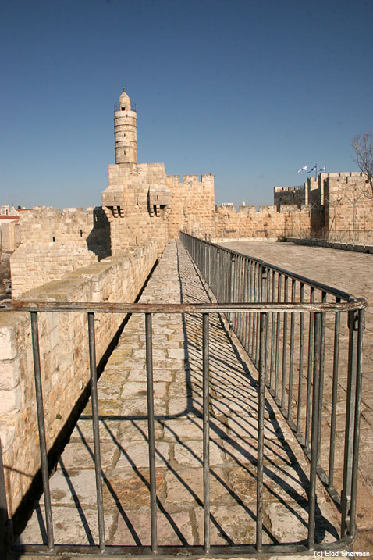
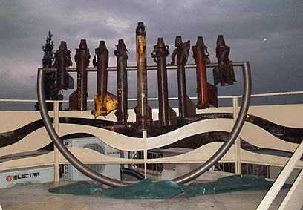


עימותים- ישראלים ופלשתינים

Slide 18
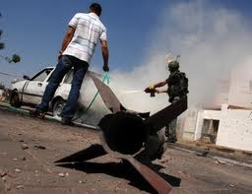
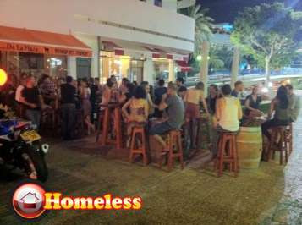
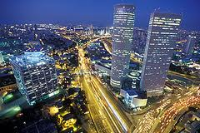
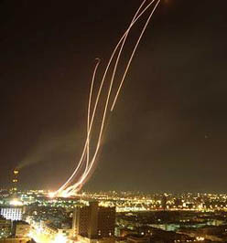
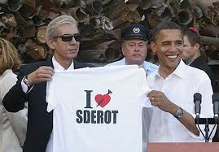
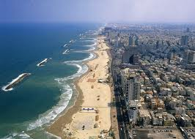
עימותים – מרכז ושוליים

Slide 19
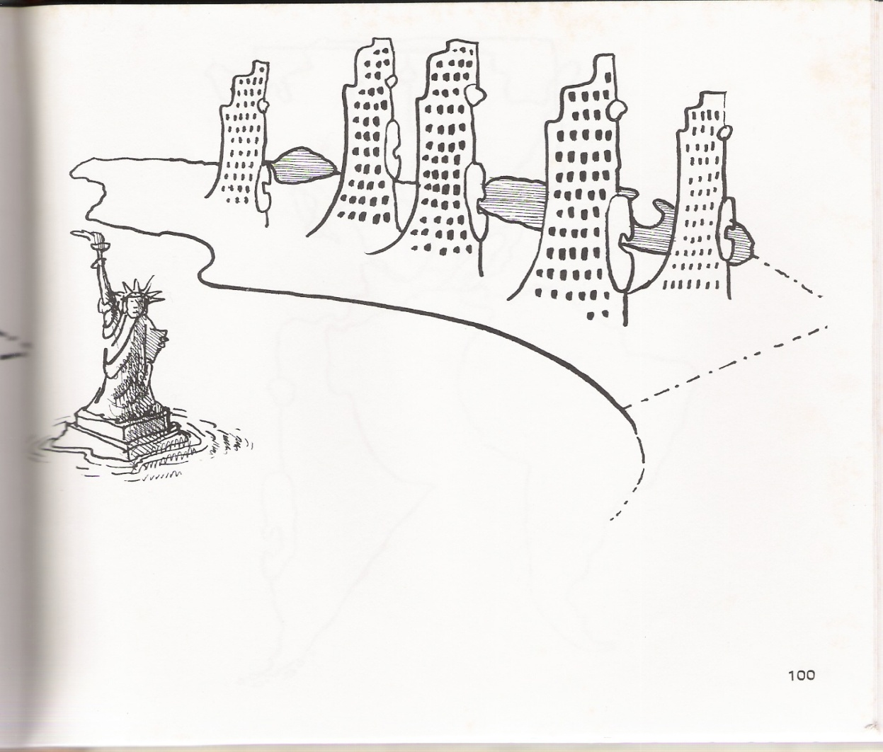
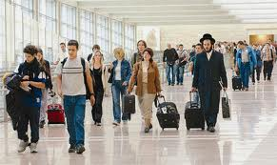
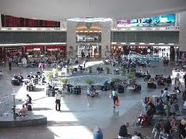
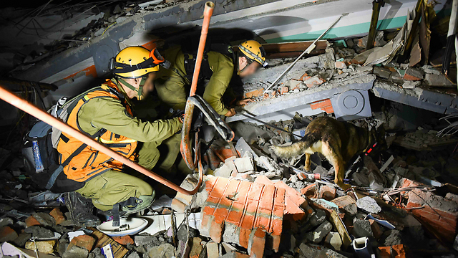
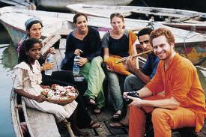
הפיתרון: אסקפיזם בסגנון ישראלי
Notes:
כוחות חילוץ ישראלים פועלים בקטמנדו יומיים אחרי רעידת האדמה. ישראל המדינה היחידה ששלחה מטוס עם ציוד וצוות של 120 איש ובאותו המטוס החזירה 200 אזרחים הביתה. לדבר על פונדקאות בנפאל.

Slide 20
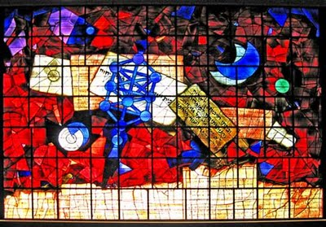
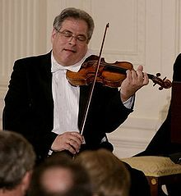
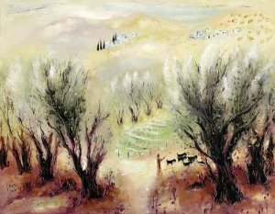
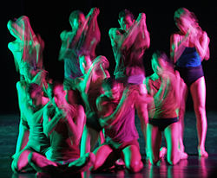
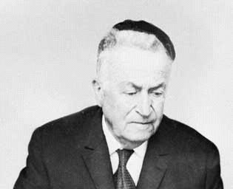
במשקפיים ורודות - אמנות
אומנות
Notes:
להקת בת שבע מרדכי ארדון, ראובן רובין, משה פרלמן, ש"י עגנון

Slide 21







במשקפיים ורודות – מדע
Notes:
ויצמן תהליך ייצור ביוכימי 1915אצטון, הרשקו וצ'כנובר – תיאור מערכת פירוק חלבונים בתא2004, דני שכטמן – מבני גבישים קוואזי מחזורייםדני 2011,, עדה יונת המבנה קרני X של ריבוזומים 2009
החללית בראשית-2019, רעיון חדשני להגיע לירח תוך שימוש בכמות מינימלית של דלק. התרסקה על הירח.

Slide 22



במשקפיים ורודות – כלכלה
Notes:
כהנמן – כלכלה2002 , תהליכי קבלת החלטות.
ישראל אומן 2005 כלכלה תורת המשחקים

Slide 23






במשקפיים ורודות – חדשנות (innovation)
Notes:
חקלאות -נטפים – drip irrigation
מחשבים- אינטל
רפואה- מצלמות אנדוסקופיות - given imaging
מערכת הגנה בפני טילים כיפת ברזל
עגבניות שרי
אנרגיה – שי אגסי בטר פלייס
Navigation - waze

Slide 24










Notes:
וכל זה ודאי לא היה קורה אם לא היינו מגוונים, שונים, קטנים, ונדרשים לפתרונות יצירתיים כדי לשרוד!
מי שלא עושה, לא טועה, אבל גם לא מתקדם.
אז אצלנו, עושים, טועים, מתקדמים, ובעיקר – צוחקים!

Slide 25
"על המפה", דני קרמן
http://www.youtube.com/watch?v=nAgKtQUVuJg

